Slide 1
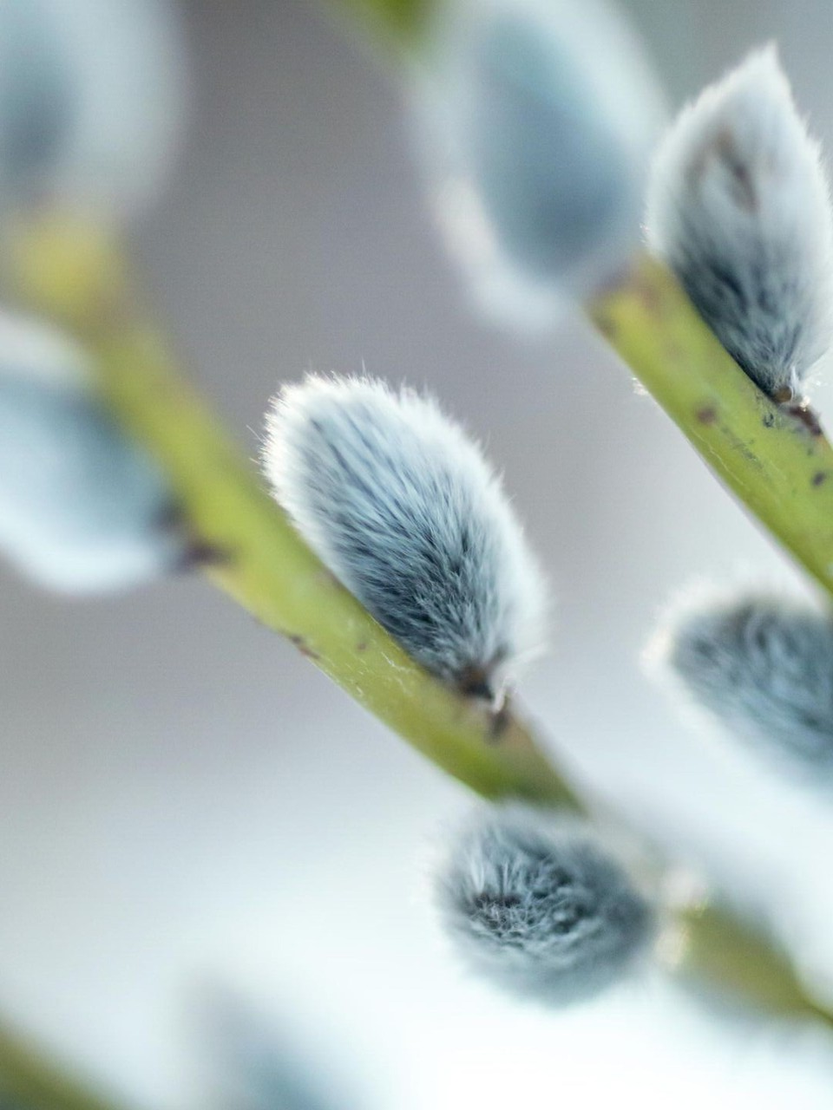
Я рада видеть каждого из вас,
И пусть весна прохладой в окна дышит,
Нам будет здесь уютно, ведь наш класс,
Друг друга любит, чувствует и слышит.
Урок обобщения
и систематизации знаний
Учитель: Вакатова Ирина Владимировна

Slide 2
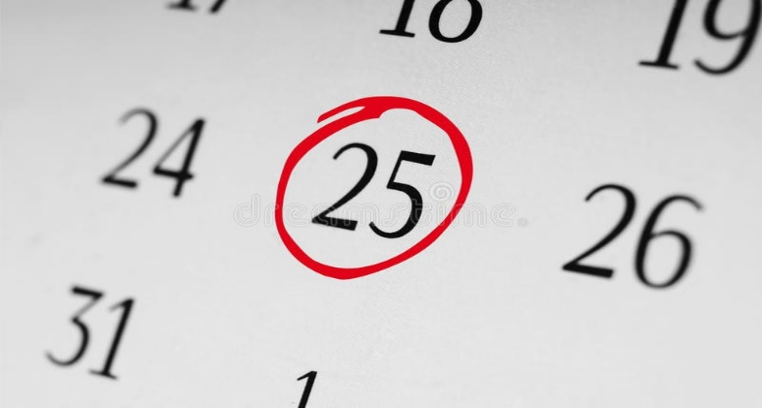

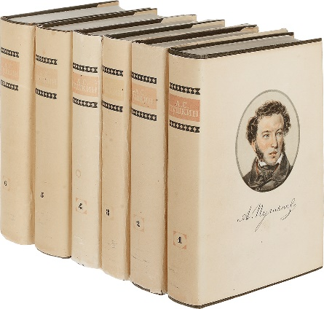
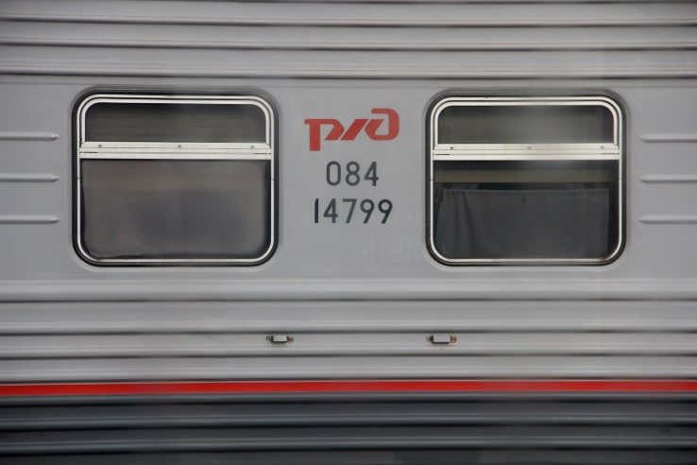
Числа живут на различных предметах:
В календарях и трамвайных билетах,
На циферблатах часов, на домах,
Прячутся числа в книжных томах,
И в магазине, и в телефоне,
И на машине, и на вагоне...
Числа повсюду, числа кругом.
Мы их поищем и сразу найдём.

Slide 3
Блиц- опрос (устный счёт)
(- 2) · (- 1) · (- 4);
Что меньше: 5,08 или 5,8;
12 – 15;
Что меньше: - 10,3 или – 10,03;
Корни уравнения |x|=5;
| -8 | - | -5 |;
На какое число нельзя делить?
-13 ·(-0,2) ;
Наименьшее натуральное число?
-10-(-8).

Slide 4
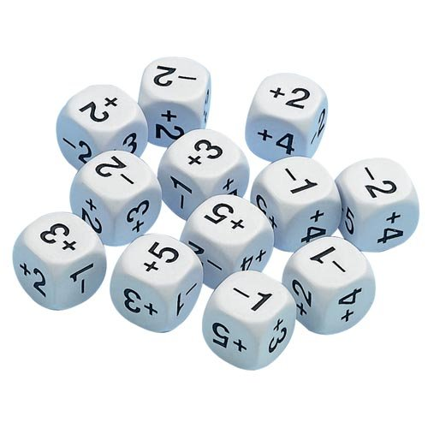
Тема нашего урока:
Все арифметические действия с положительными и отрицательными числами
Лучше усваиваются те знания,
которые поглощаются с аппетитом.
(А. Франс).

Slide 5
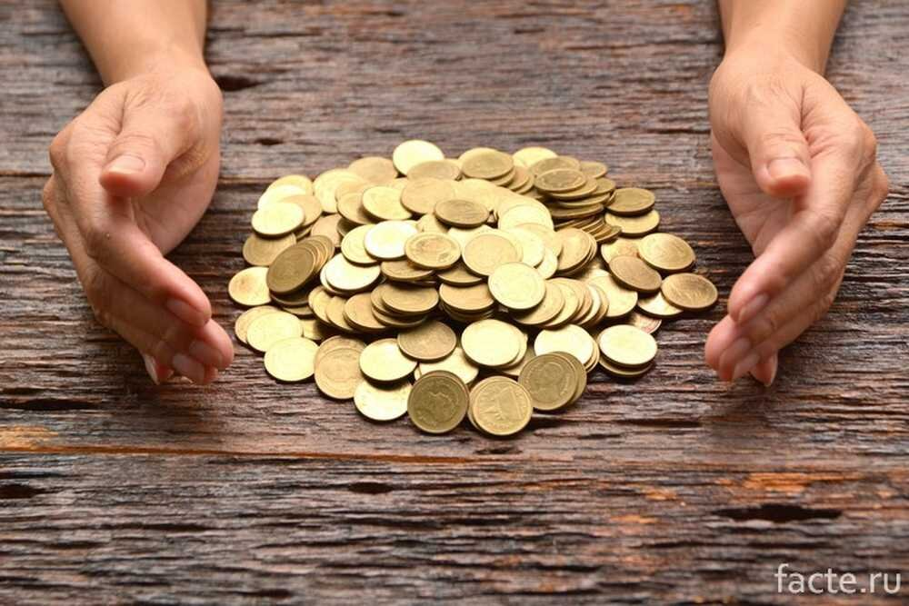
Правила сложения и вычитания в Древней Индии:
(+)+(+)=(+)
«Сумма двух имуществ есть имущество».
«Сумма двух долгов есть долг».
«Сумма имущества и долга равна их разности».
«Произведение двух имуществ или двух долгов
есть имущество».
«Произведение имущества и долга есть долг».
(-)+(-)=(-)
(+)+(-)=(+)
(-)+(+)=(-)
(+) · (+)= (+)
(-) · (-) = (+)
(+) · ( - )=( - )
( - ) · (+)=( - )

Slide 6
1. Найди и исправь ошибки в вычислениях:
15+(-8)=23
21-(-12)=-9
-20∙(-0,1)=200
-42:(-3)=-14
-56+(-17)=-73
-19-(-9)=-28
15+(-8)=7
21-(-12)=33
-20∙(-0,1)=2
-42:(-3)=14
верно
-19-(-9)=-10

Slide 7
2. Решите задачу:
Учитель Незнайке задал задачу:
«Найти сумму всех целых чисел от - 499 до 501». Незнайка как обычно сел за работу, и складывал все числа подряд. Однако дело шло медленно.
Тогда на помощь ему пришли мама, папа, бабушка. Вычислять устали…
А вы, ребята, как бы решили такое задание?

Slide 8
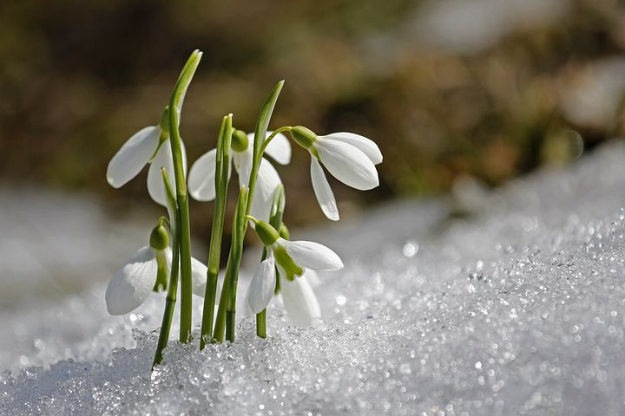
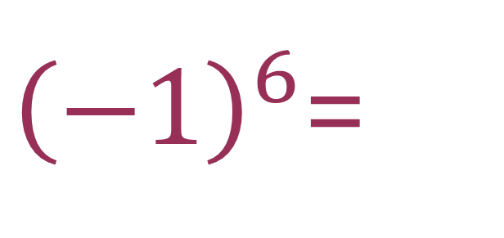
1марта-
Приход Весны
${\left(−1\right)}^{6}$=

Slide 9
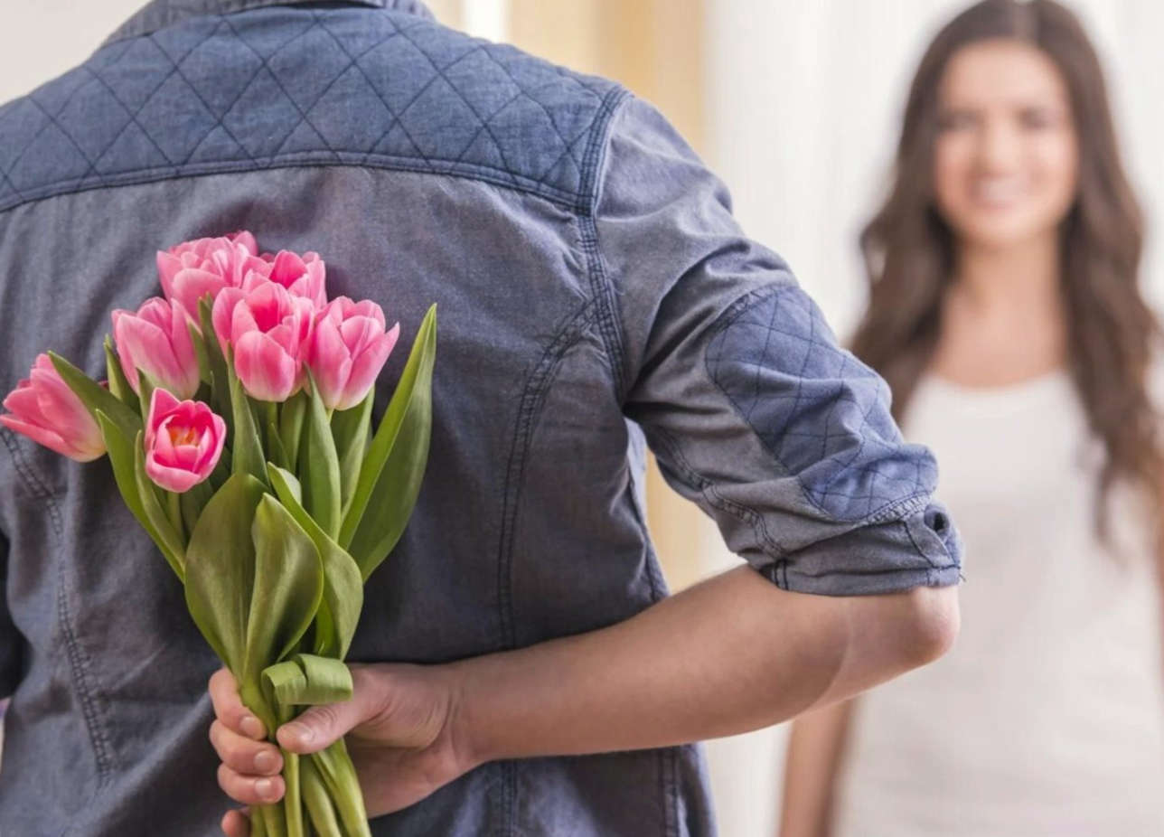
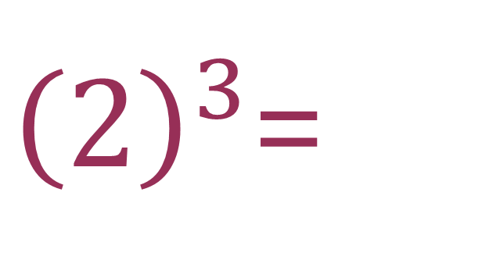
8марта-
Международный женский день
${\left(2\right)}^{3}$=

Slide 10
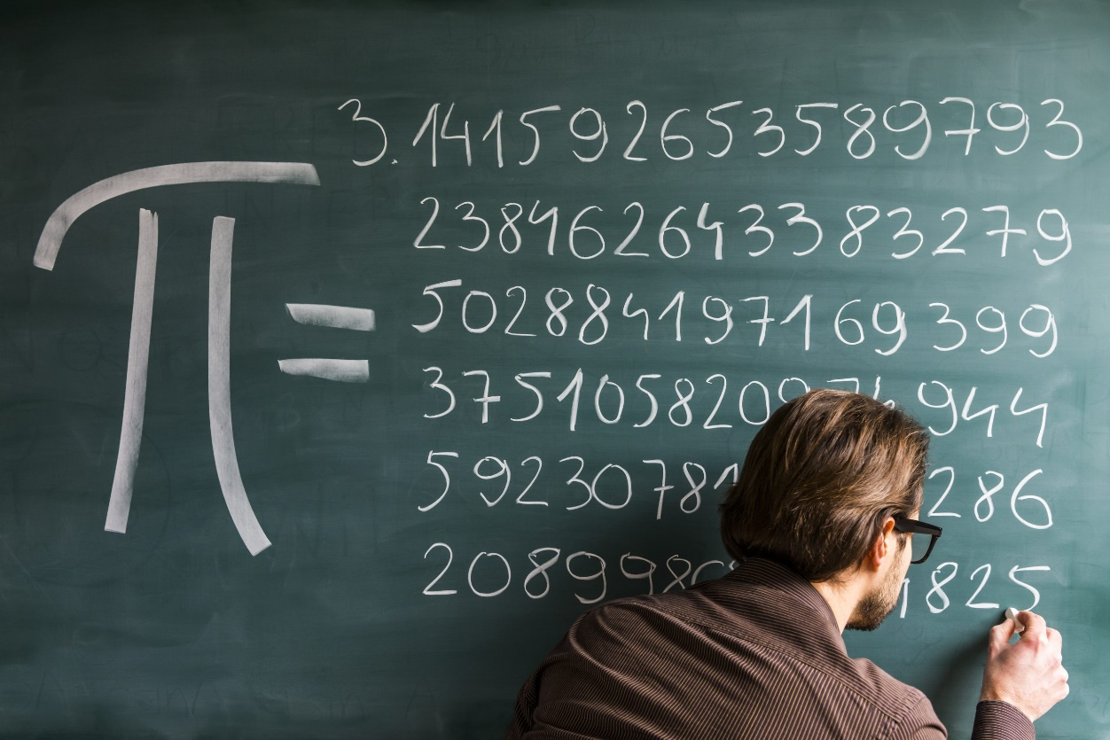
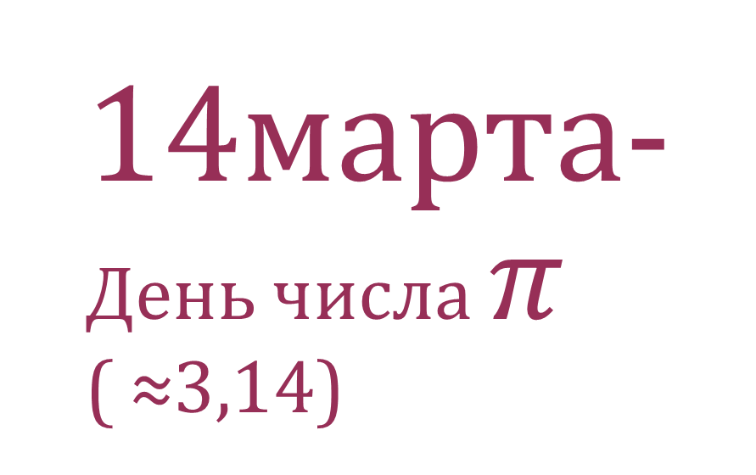
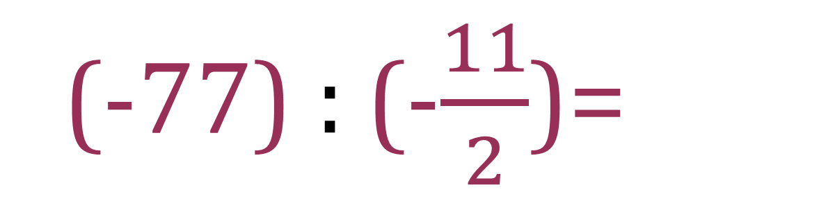
14марта-
День числа $π$
( ≈3,14)
(-77) : (-$\frac{11}{2}$)=

Slide 11
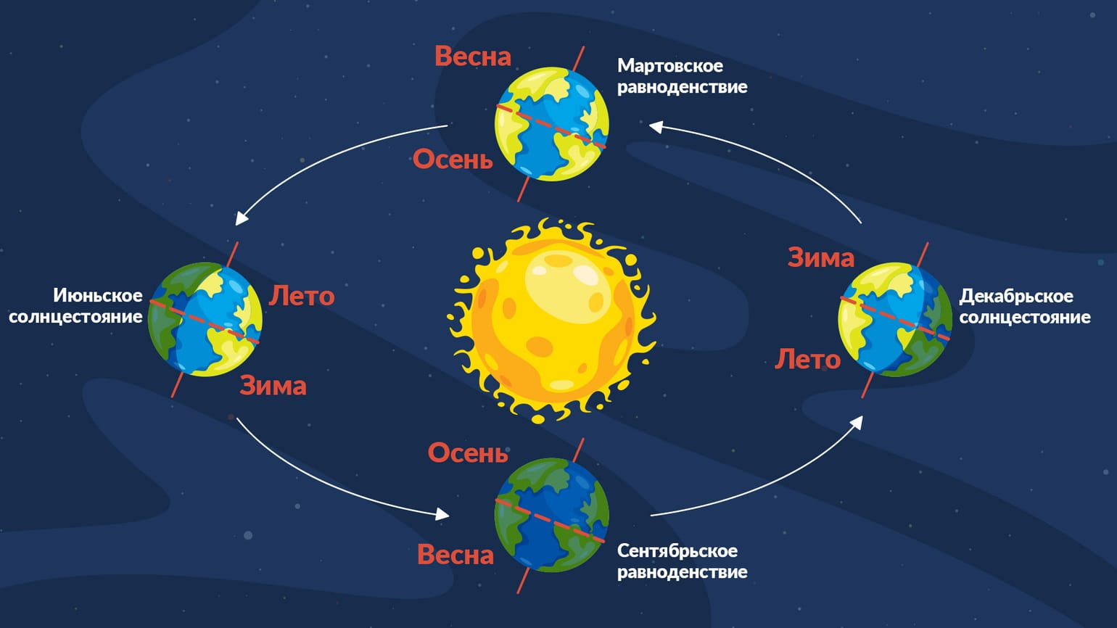
21марта-
День Весеннего равноденствия- (продолжительность дня равна продолжительности ночи)
(-15+8) ∙ (-3)=

Slide 12
На уроке:
1. Мне больше всего понравилось…
2. Я научился…
3. Было трудно…
4. У меня получилось…
5. Теперь я могу…

Slide 13
Молодцы!
Спасибо за урок!
Домашнее задание: задачи №2 и 3, уравнения,
№4.

Slide 14
Определить знак выражения:
(+) · (-) · (-) · (+) · (-) ·(-)
(-) : (-) : (-) : (+) : (+) : (+) : (-) : (-)
(-)·(+)·(-)·(-)·(+)·(+)·(-)·(+)·(-)·(-)·(+)
(+):(-):(-)·(-)· (-):(+): (+)·(-):(-)·(+)·(+):(-)·(+)·(-):(-)·(+)
(-)·(-)·(-)·(+)·(+)·(+)·(-)·(+)·(-)·(+)·(0)

Slide 15
Первый весенний цветок
Подснежники – единственные цветы,
которые не боятся холода
и пробиваются прямо из-под снежного покрова.

Slide 16
Устный счёт
: (- 7)
- 21
+ 19
(- 60)
: 9
(- 9)
420
10
(- 81)
: 12
·16
: (- 4)
(- 5)
-120
(- 200)
(50)
- 60
(- 80)

